Slide 1

프로젝트 1
4분기 게임 설계 제안서
- 데이터 시각화를 중심으로 -
발표자 : 이새벽

Slide 2
< 목 차 >
데이터 요약
나라에 따른 선호 게임 장르
분산분석
시각화
연도별 게임의 트렌드
연도별 게임 장르 트렌드
연도별 게임 플랫폼 트렌드
출고량이 높은 게임에 대한 분석
결론

Slide 3
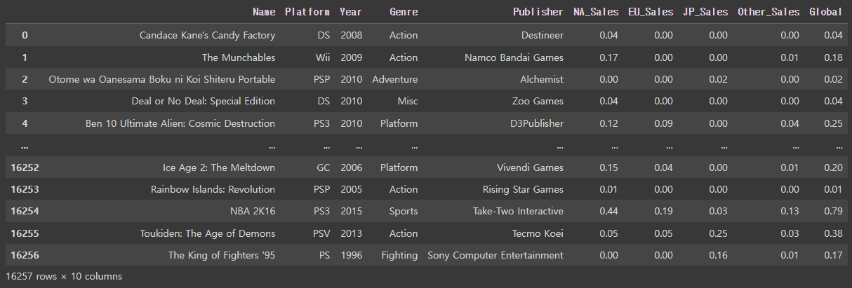
< 데이터 요약 >
중복치 및 결측치 제거
1978년~2020년까지의 데이터
게임명, 플랫폼, 년도, 장르, 배급사, 미국 출고량, 유럽 출고량, 일본 출고량, 기타 출고량, 총 출고량
출고량 값의 단위는 밀리언, 소수점 둘째자리

Slide 4
Q1
나라에 따른 선호 게임 장르

Slide 5
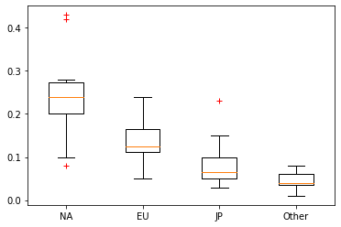
< 분석 1 >
‘대립가설 : 나라에 따라 선호하는 게임 장르가 있다.’
사진 상으로는 차이가 있어 보이지만 평균값의 차이가 실제로 의미 있는 차이인지 분산이 커서 그런 것인지 애매함
-> 분산분석(ANOVA) 실행

Slide 6
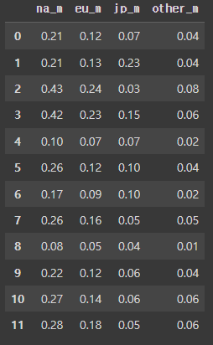
< 분산분석(ANOVA) >
F Value | P Value
19.59 | <0.05
평균 차이 분석
Analysis Of Variance, 서로 다른 그룹의 평균(또는 산술평균)에서 분산값을 비교하는 데 사용되는 분석 기법
주어진 4개 그룹(미국, 유럽, 일본, 기타 국가)의 평균에 대하여 차이가 있는지 ANOVA 통해 가설검정을 시행
분석 결과, 나라에 따른 게임 장르의 평균 차이는 F value 19.59, p value 0.05 이하로 유의미한 차이가 있었음
-> 나라에 따라 선호하는 게임 장르가 있다는 가설 채택

Slide 7
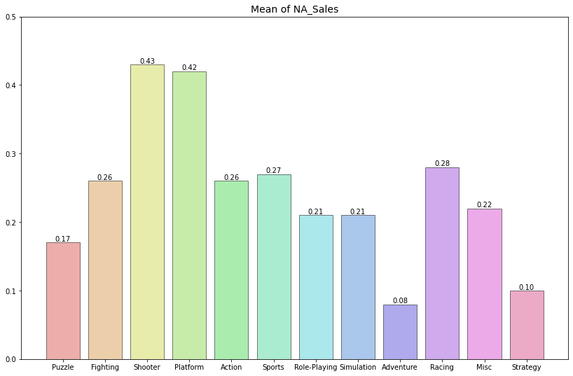


< 분석 1 – 미국 >

Slide 8
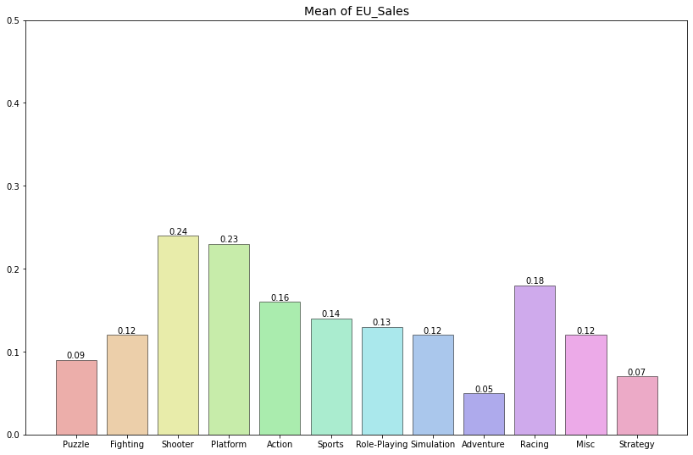


< 분석 1 – 유럽 >

Slide 9
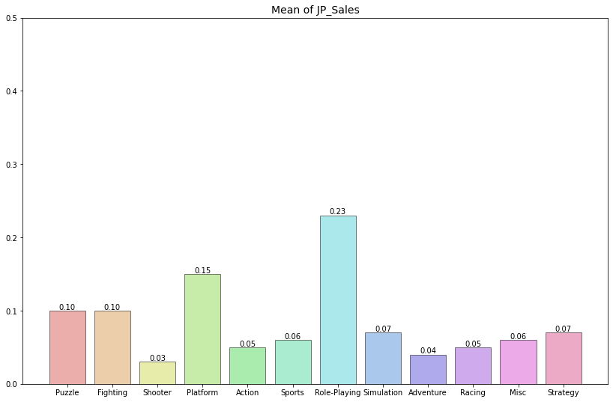

< 분석 1 – 일본 >

Slide 10
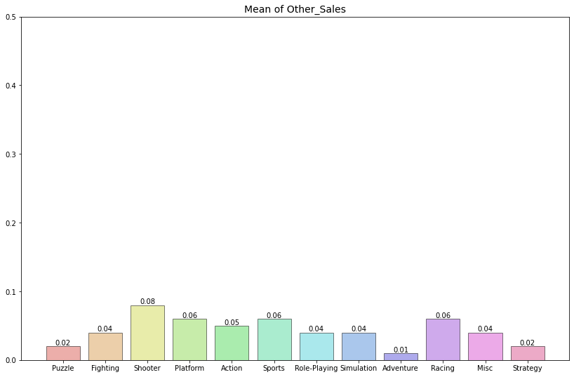



< 분석 1 – 기타 >

Slide 11
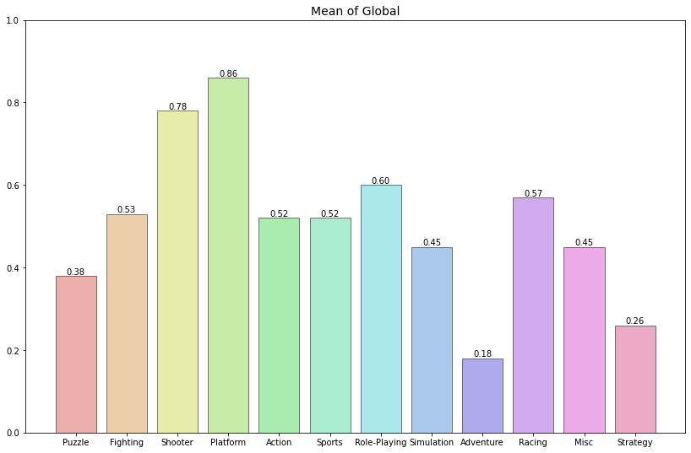


< 분석 1 – 전세계 >

Slide 12
Q2
연도별 게임의 트렌드

Slide 13
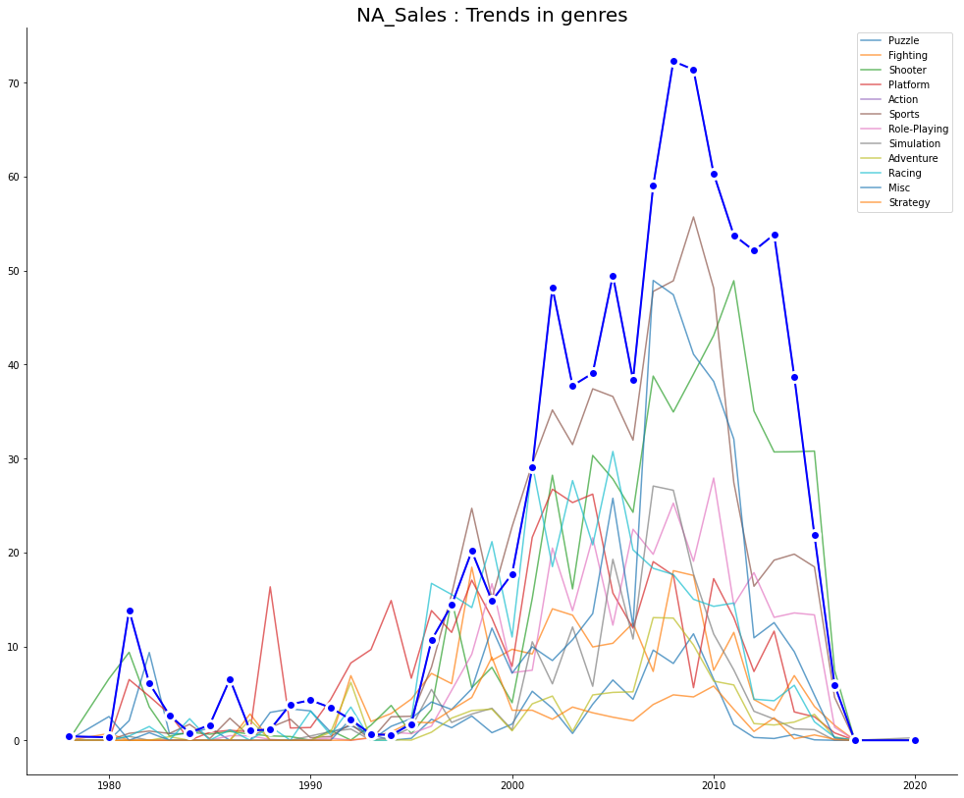

< 분석 2 – 미국 (장르) >
Action
Shooter

Slide 14
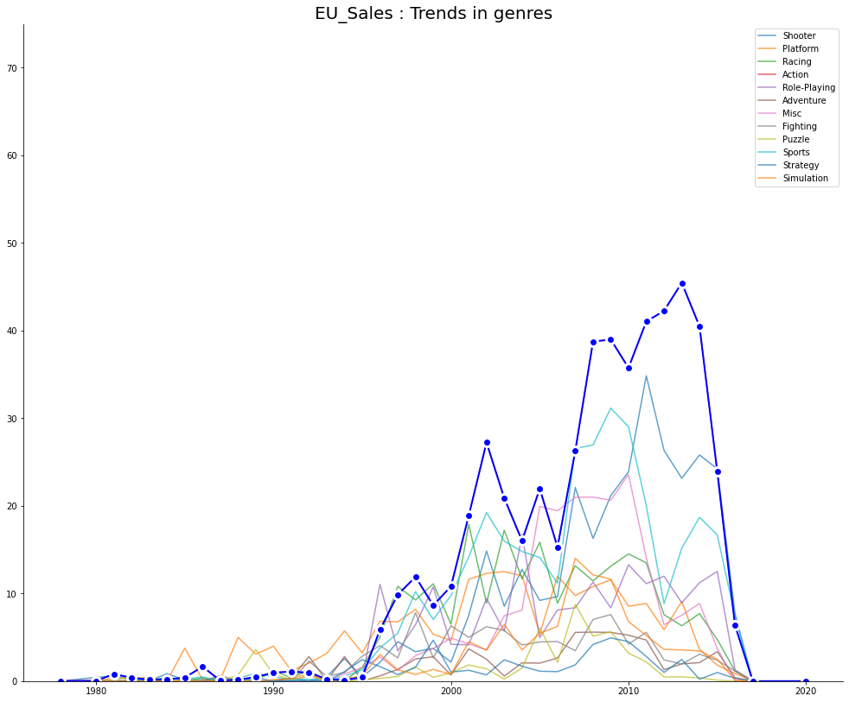

< 분석 2 – 유럽 (장르) >
Action
Shooter
Sports

Slide 15
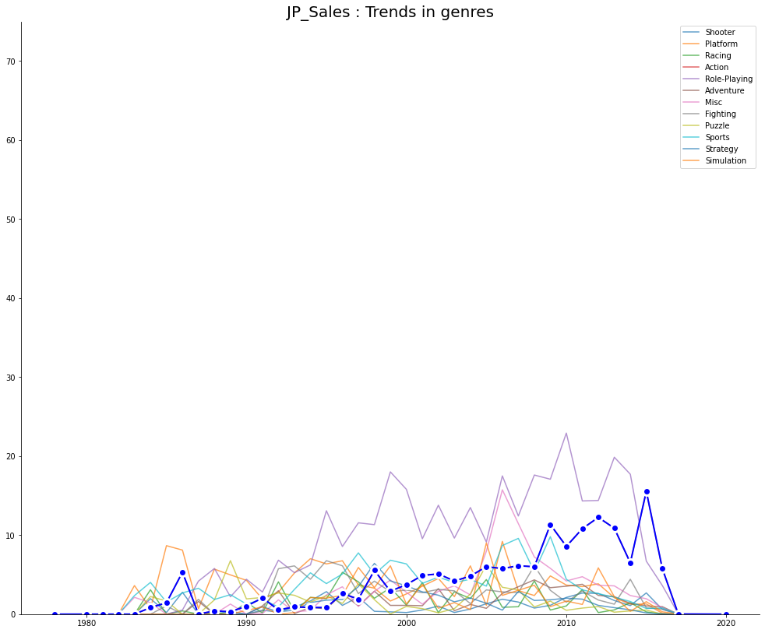

< 분석 2 – 일본 (장르) >
Role-Playing
Action

Slide 16
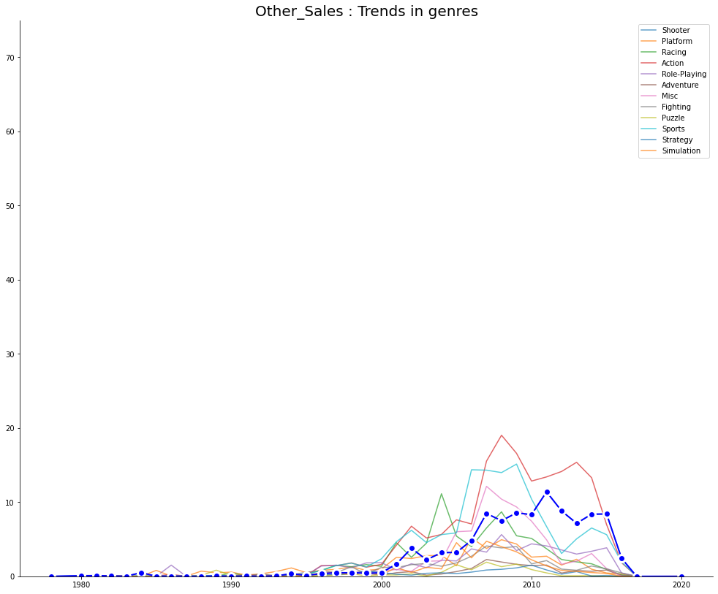

< 분석 2 – 기타 (장르) >
Action
Shooter
Sports

Slide 17
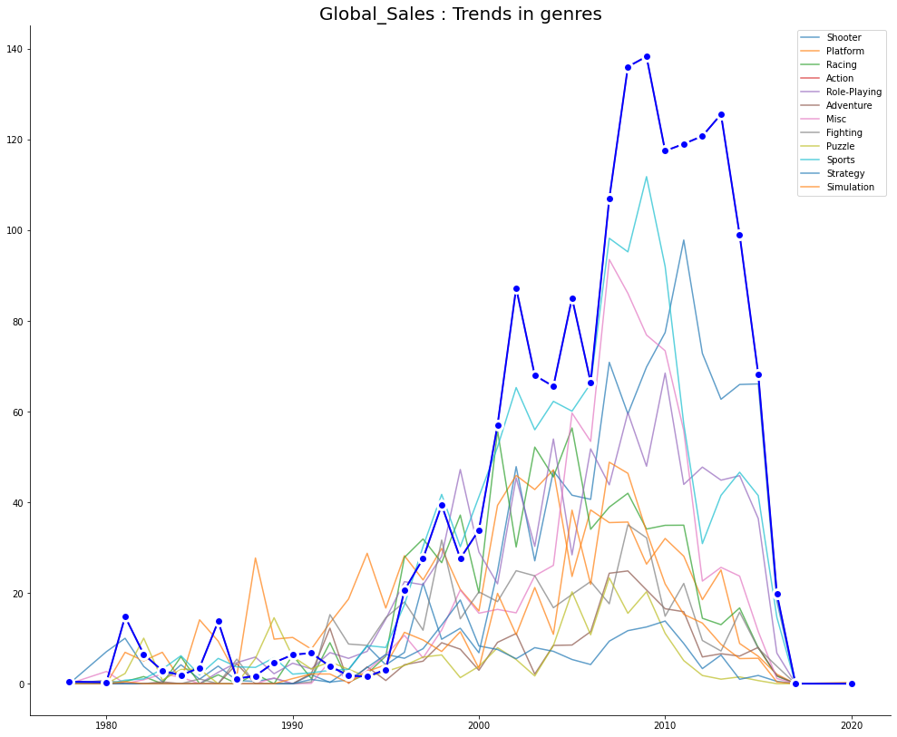

< 분석 2 – 전세계 (장르) >
Action
Shooter
Sports

Slide 18
< 분석 2 – 플랫폼>
휴대용 | DS 3DS PSP GB GBA PSV WS GG WiiU SAT
콘솔 | Wii GC XB X360 PS PS2 PS3 PS4 2600 NES SNES DC N64 XOne GEN SCD NG TG16 3DO PCFX (비교를 위해 PC도 포함)

Slide 19
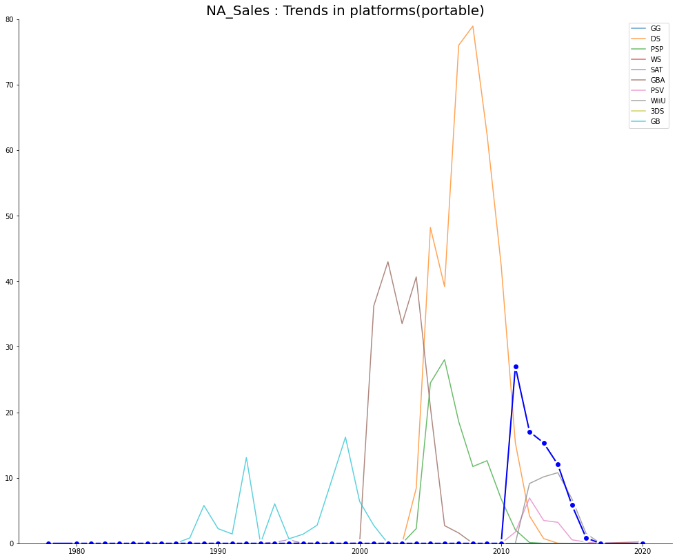

< 분석 2 – 미국 (휴대용 플랫폼) >
DS
WiiU
3DS

Slide 20
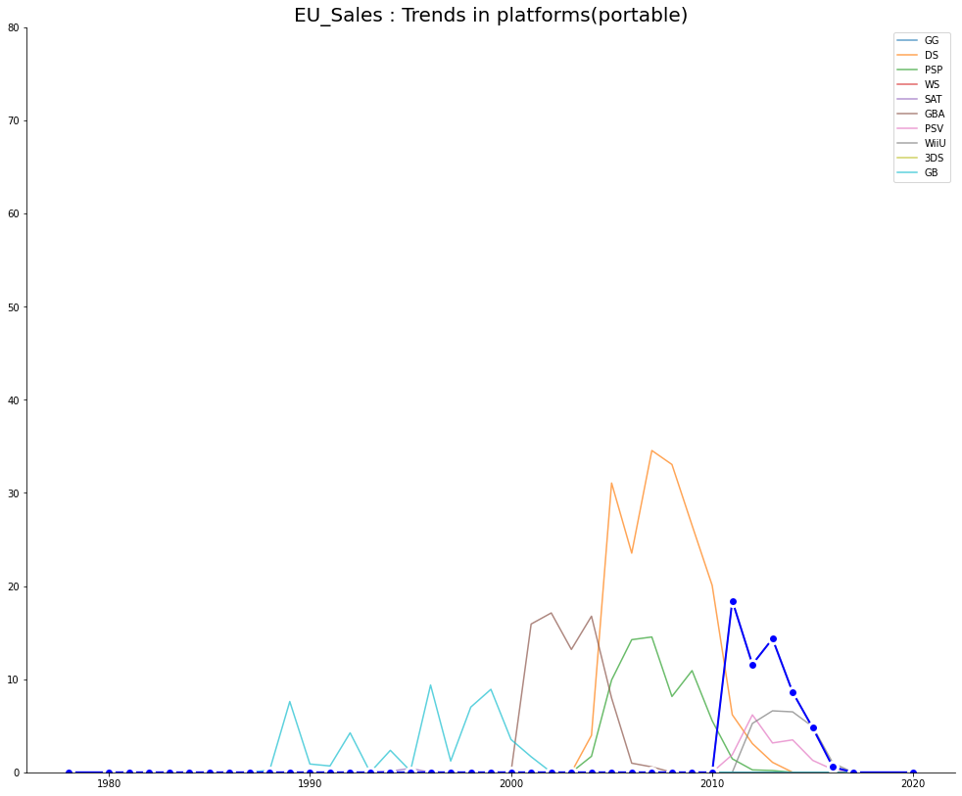

< 분석 2 – 유럽 (휴대용 플랫폼) >
DS
WiiU
3DS

Slide 21
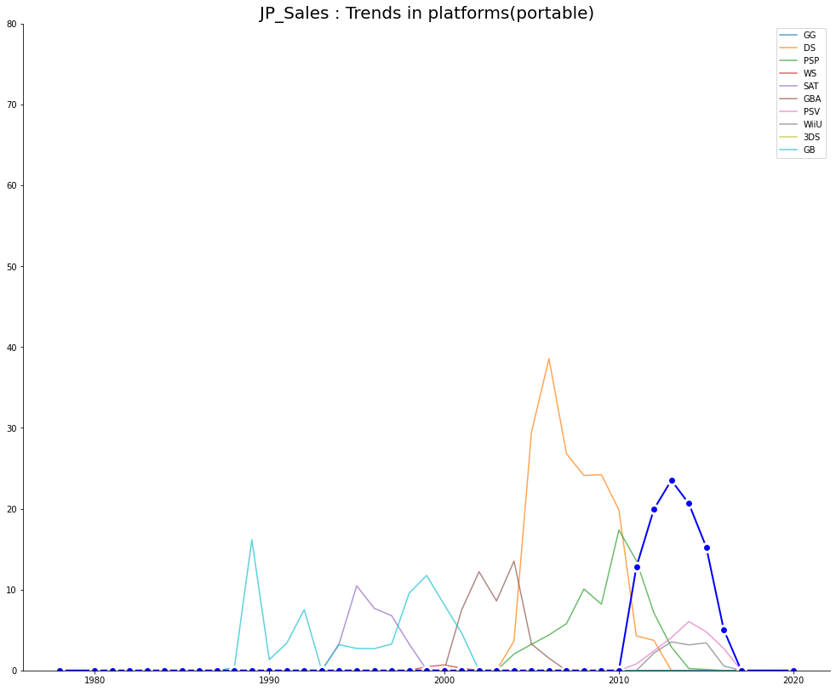

< 분석 2 – 일본 (휴대용 플랫폼) >
3DS

Slide 22
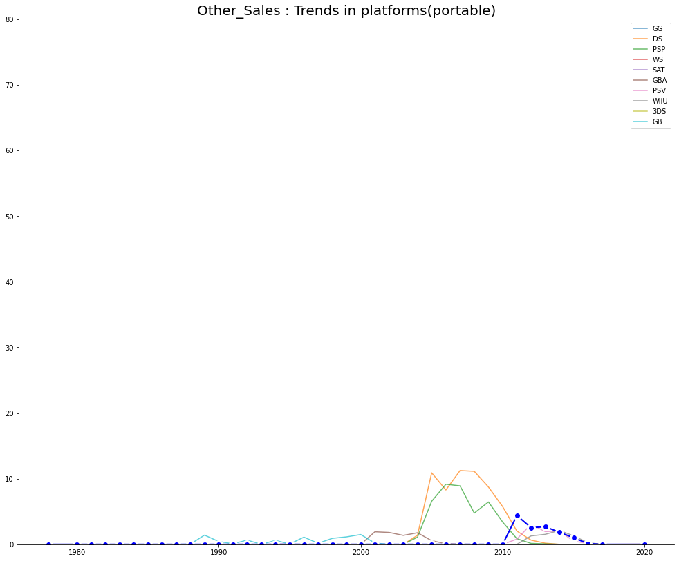

< 분석 2 – 기타 (휴대용 플랫폼) >
3DS
WiiU

Slide 23
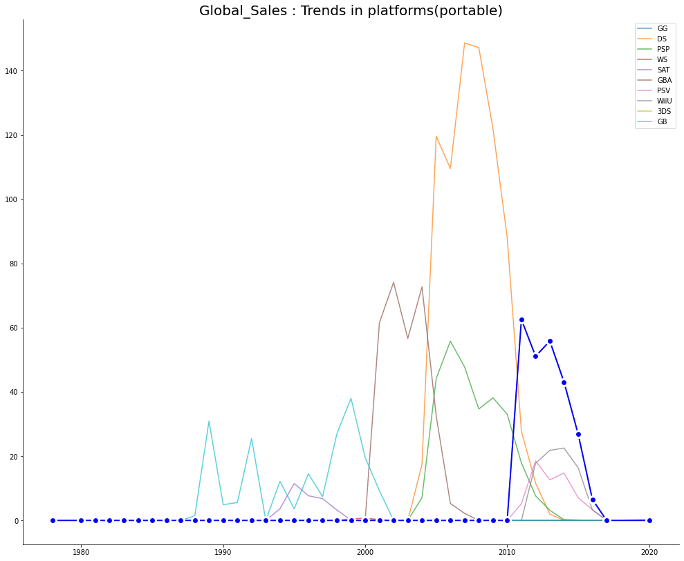

< 분석 2 – 전세계 (휴대용 플랫폼) >
3DS
WiiU

Slide 24
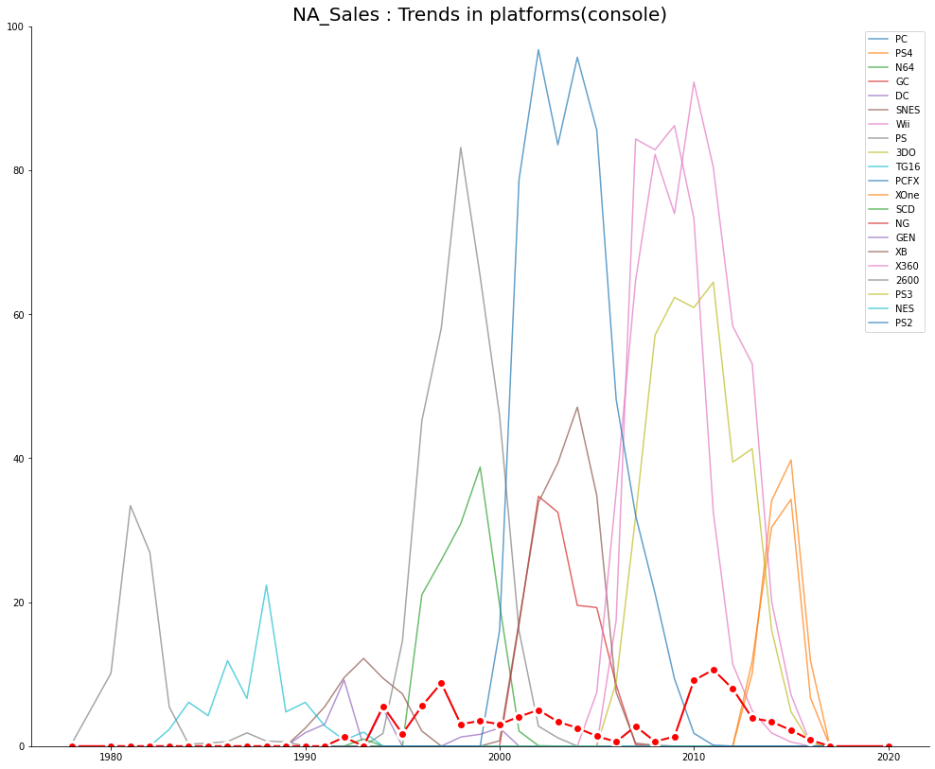

< 분석 2 – 미국 (콘솔) >
PS4
XOne

Slide 25
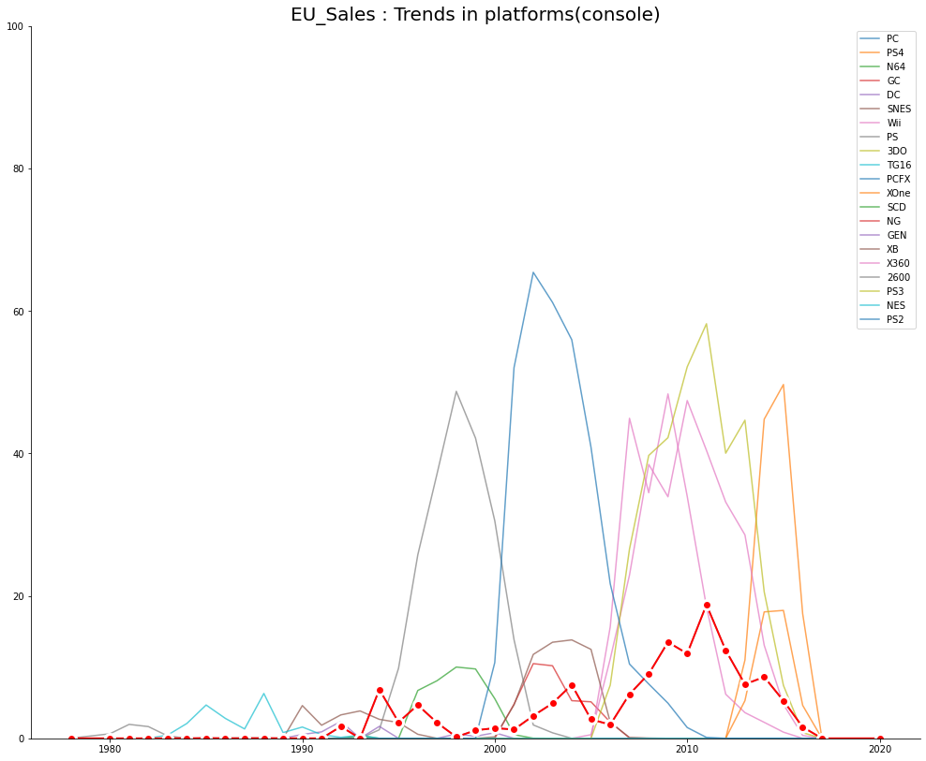

< 분석 2 – 유럽 (콘솔) >
PS4
XOne

Slide 26
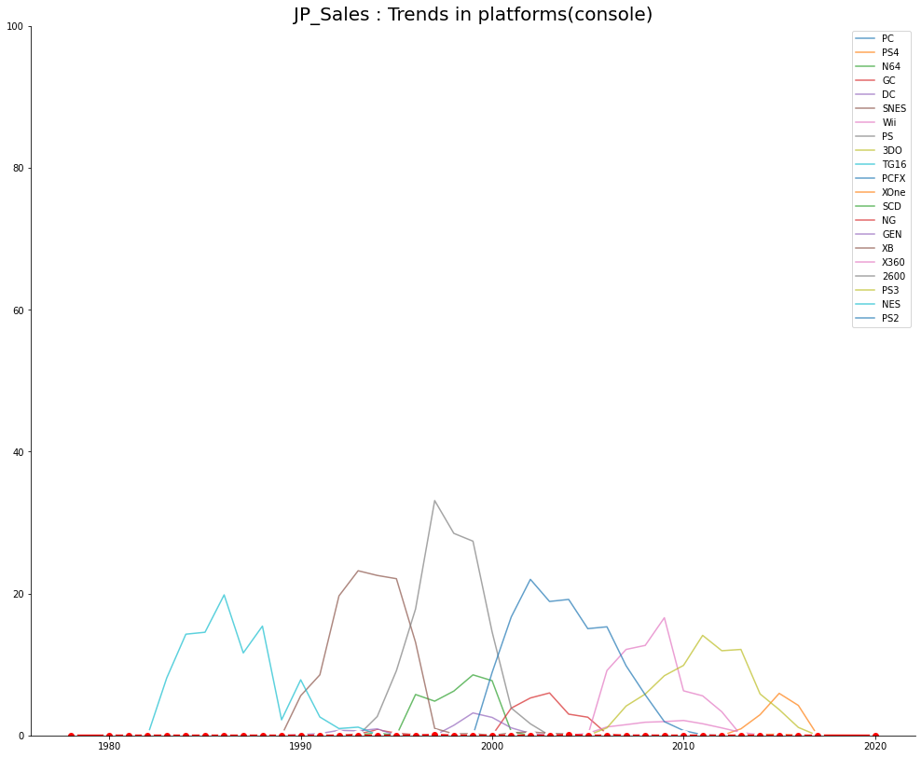

< 분석 2 – 일본 (콘솔) >
PS3
PS4

Slide 27
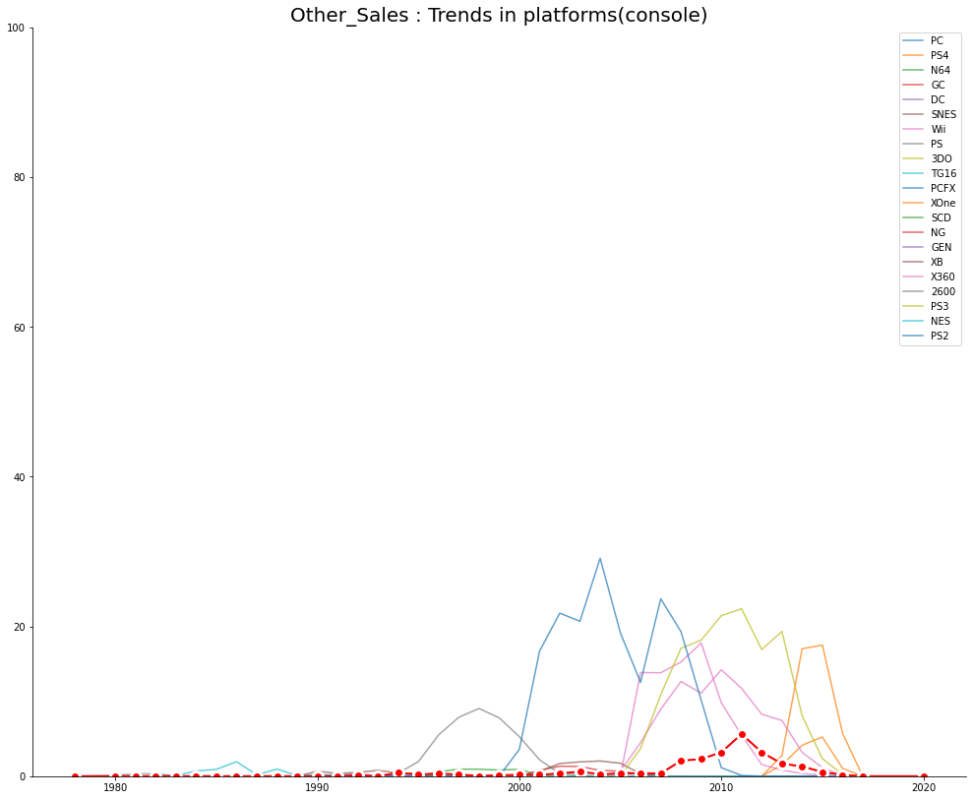

< 분석 2 – 기타 (콘솔) >
PS3
PS4
XOne

Slide 28
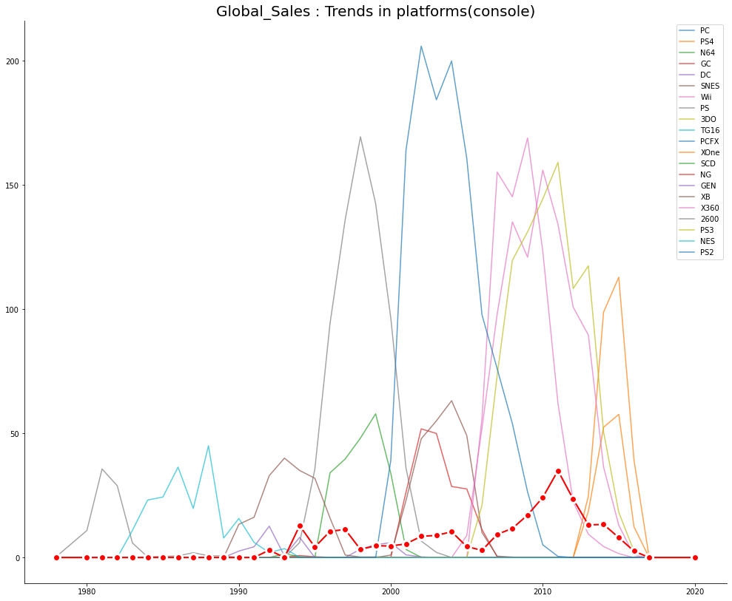

< 분석 2 – 전세계 (콘솔) >
PS3
PS4
XOne

Slide 29




< 분석 2 – 플랫폼 트렌드 >
PS4
3DS
WiiU
XOne

Slide 30
Q3
출고량이 높은 게임에 대한 분석

Slide 31
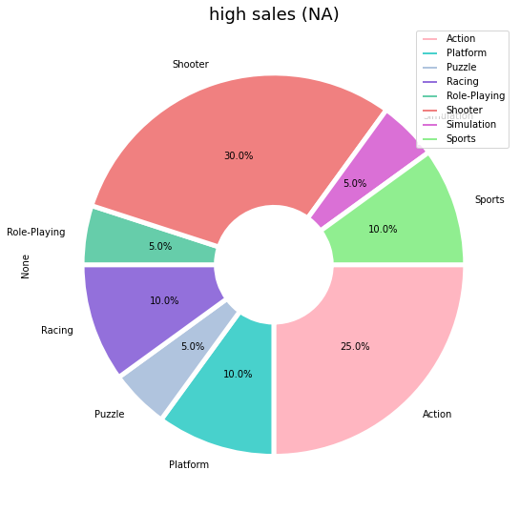


< 분석 3 – 미국 >
미국 기준 출고량 높은 게임 20개 장르

Slide 32
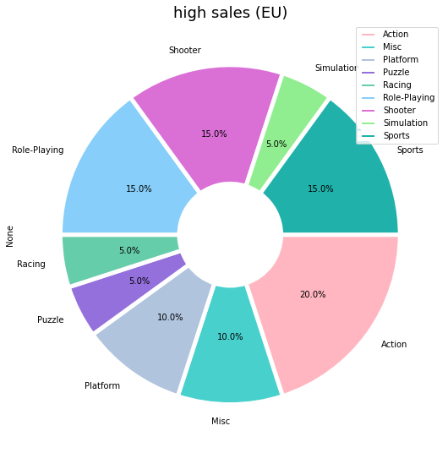


< 분석 3 – 유럽 >
유럽 기준 출고량 높은 게임 20개 장르

Slide 33
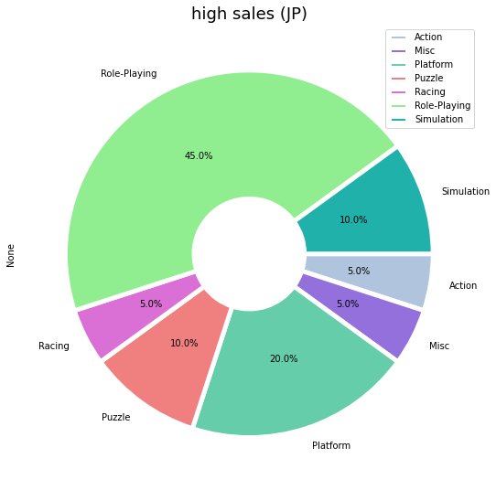

< 분석 3 – 일본 >
일본 기준 출고량 높은 게임 20개 장르

Slide 34
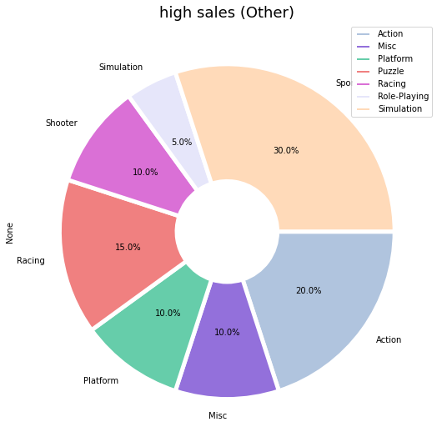


< 분석 3 – 기타 >
기타 기준 출고량 높은 게임 20개 장르

Slide 35
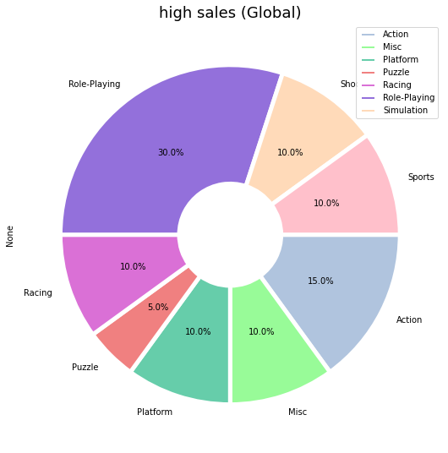

< 분석 3 – 전세계 >
전세계 기준 출고량 높은 게임 20개 장르

Slide 36
Q4
태블로를 사용한 시각화

Slide 37
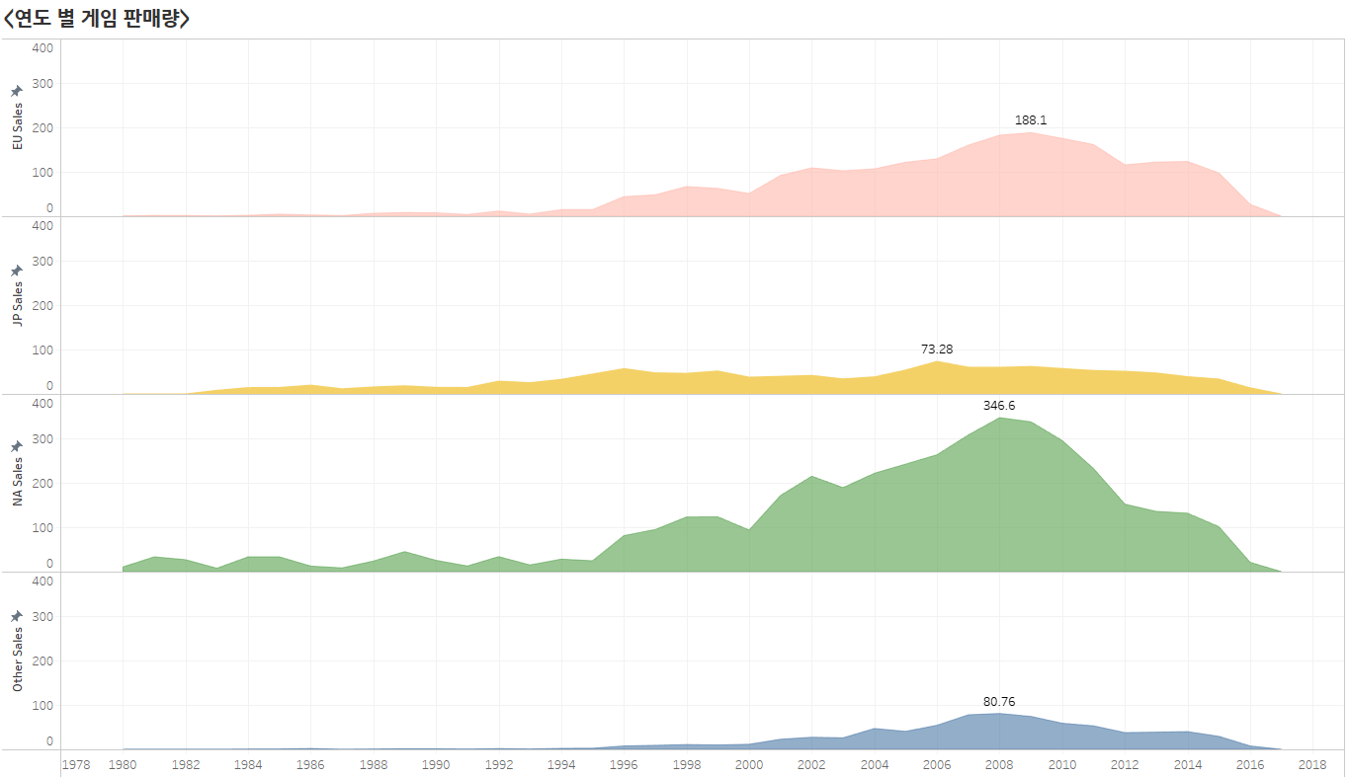

Slide 38
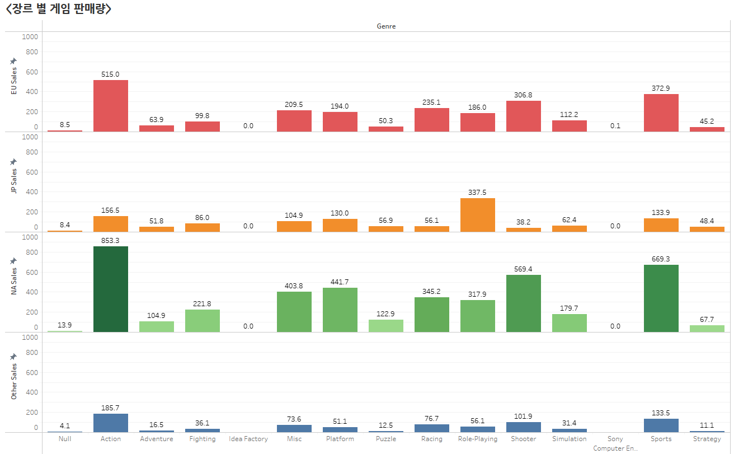


Slide 39
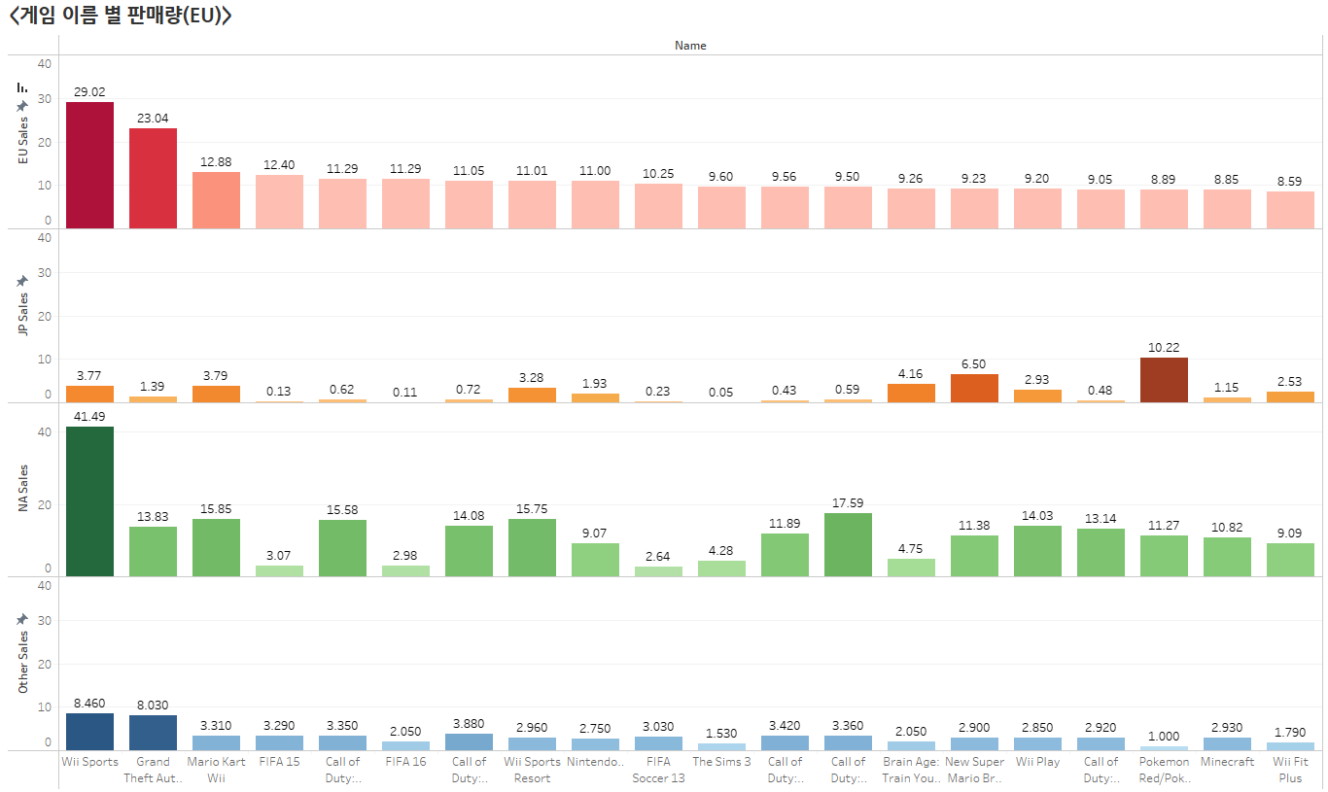

Slide 40
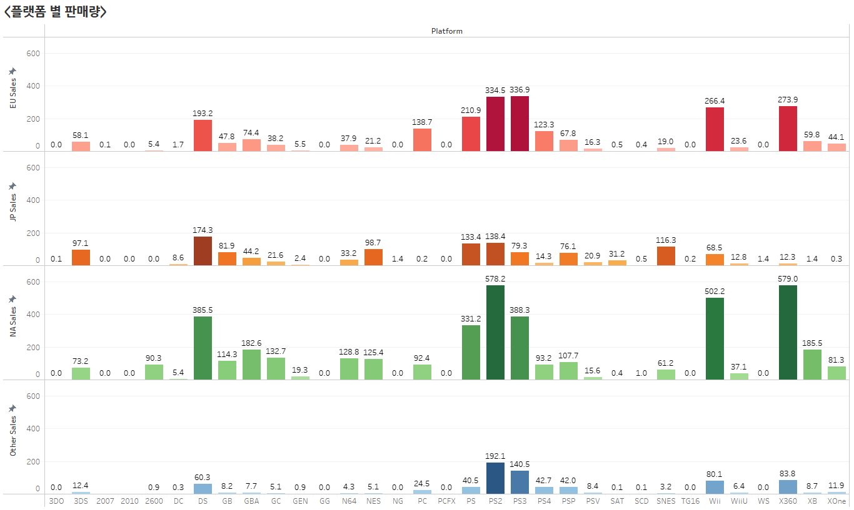

Slide 41
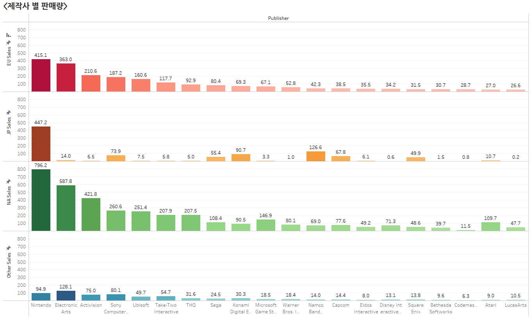

Slide 42
결론
4분기 게임 설계 제안

Slide 43
< 제안 >
NA 선호 게임 장르 : Shooter, Platform
EU 선호 게임 장르 : Shooter, Platform
JP 선호 게임 장르 : Role-Playing, Platform
Other : Shooter, Platform, Sports, Racing
→ 분석 결과 NA 시장 비중이 다른 나라에 비해 커서 글로벌 시장이랑 값이 비슷하게 나타남
가장 많은 선호 게임 : Shooter, Platform
콘솔 트렌드 : PS4, Xone
휴대용 게임기 트렌드 : 3DS, WiiU
휴대용 게임 < 콘솔 비중이 더 높았음
가장 인기 게임기 : 콘솔

Slide 44
< 제안 >
NA 출고량 : Shooter, Action
EU 출고량 : Action, Sports, Role-Playing
JP 출고량 : Role-Playing
Other 출고량 : Sports, Action
Global 출고량 : Role-Playing
가장 많은 출고량 : Role-Playing
결론 : 액션 RPG 콘솔 게임 제안

Slide 45
감사합니다.

